Slide 1
Bölüm 8: Temel istatistiki analizler

Slide 2
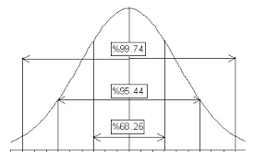
Normal dağılım
Parametrik testler için verinin normal dağımı gereklidir.

Slide 3
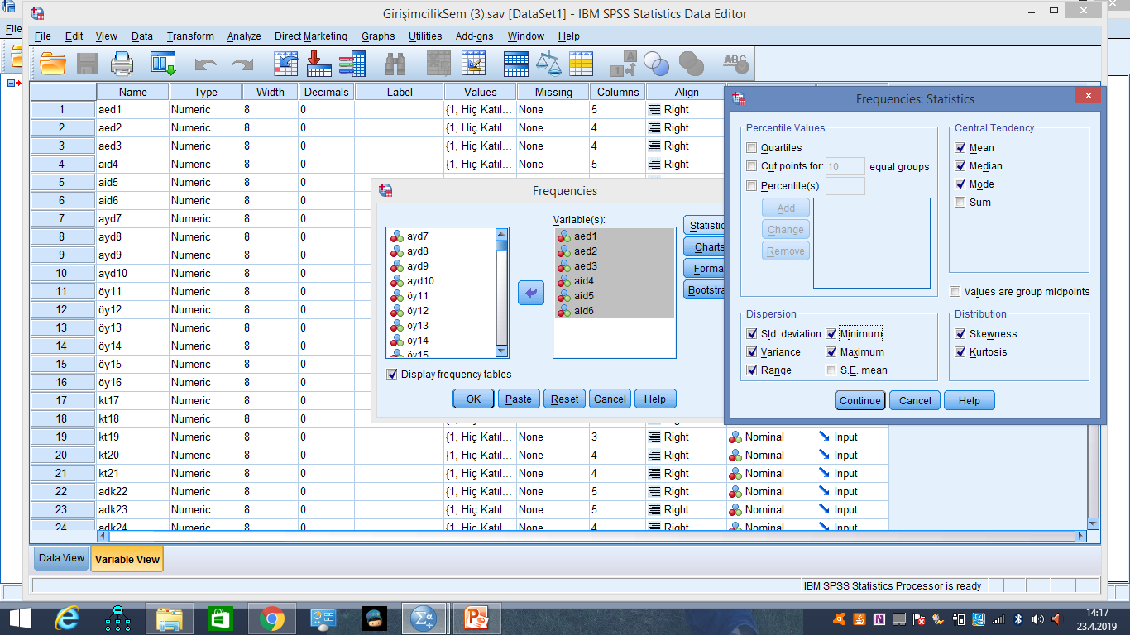

Slide 4
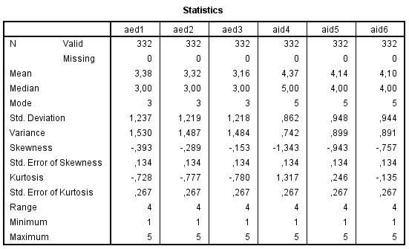
Merkezi eğilim ölçüleri: Tanımlayıcı istatistikler

Slide 5
Merkezi eğilim ölçüleri
Merkezi eğilim, bir değişkene ait değerlerin merkez noktası ve bu nokta etrafındaki dağılımıdır.
Merkezi eğilim için ortalama, mod (tepe değer) ve medyan (ortanca).
Değişkenlik ölçüleri daha çok eşit aralıklı ve oransal ölçüler için geçerlidir.
Değişkenlerin dağılım biçimi için basıklık (kurtosis) ve çarpıklık (Skewness) ölçülerine bakılır.

Slide 6
Amaç | Parametrik test | Parametrik olmayan test
Bir grubun teorik bir değerle kıyası | Tek örneklem t-testi | Wilcoxon testi
Bağımsız iki grubun kıyası | Bağımsız örneklemler T testi | Mann-Whitney-U
Eşleştirilmiş kıyas | İlişkili ölçümler t-testi | Wilcoxon testi
Üç yada daha fazla grubun kıyası (ilişkisiz) | Tek faktörlü Anova (ilişkisiz) | Kruskal Wallis H test
Üç yada daha fazla grubun kıyası (ilişkili) | Tek faktörlü Anova (ilişkili ve tekrarlı) | Friedmen test
İki değişken arası ilişki | Pearson korelasyon | Spearmen korelasyon (rho)
Bir ölçümün değerinin tahminleme | Basit doğrusal regresyon | Non parametrik regresyon
vnbnb

Slide 7
Bölüm 9: Hipotez Testleri
Hipotez: iki veya daha fazla değişken arasındaki ilişkilerin test edilmesine olanak veren önerme niteliğindeki açıklamadır.
Hipotez testleri, örneklem istatistiklerine dayanarak evren parametreleri hakkında, belirli bir güven seviyesinde genelleme yapılabilmesine olanak sağlar.
Kısaca hipotez testi, araştırmacının ortaya sunduğu iddiayı ispatlama ya da çürütmeyi kapsar.

Slide 8
hipotez Testi Aşamalar | Açıklamalar…..notlar
1. Hipotezlerin ifade edilmesi | H_{0: (}bilinen ve yaygın) ve H_{1 (beklenti içerir)} oluşturulur.
2. Anlamlılık düzeyinin seçimi | ya alternatif ya da sıfır hipotezi analiz sonuçlarına göre kabul-red edilir. Örneklem istatistiğinde hata payları dikkate alınmalı
3. Verinin toplanması | Bilimsel araştırmalarda, hipotezler belirlenmesinden sonra araştırmanın genel çerçevesi ortaya konur, problem ve değişkenler tanımlanmış olur. Ana kütle örneklem teknik ve tekniği bu aşamada netleşir. (Bölüm 5 inceleyin)
4. Uygun bir testin seçimi ve uygulanması | Öneklem istatistiğinin dağılımı ve buna uygun test istatistiği (sıfır hipotezinde ana kütlenin parametresi hakkında ifade edilen değerden örneklem istatistiğini çıkarılması ile elde edilen farkın standartlaştırılmış değeridir.) belirlenir. Test istatistikleri normal dağılım(z), t dağılımı ve kikare dağılımlarına uygundur. Hipotez testi için örneklem büyüklüğü, sayısı, ölçek türü vb. değerler bilinmelidir. Örneklem büyüklüğü n > 30 ve ana kütle varyansı biliniyorsa Z testi, örnek hacmi n< 30 ve ana kütle varyansı bilinmiyorsa t testi uygulanır.
5. Kararın verilmesi | istatiksel karar

Slide 9
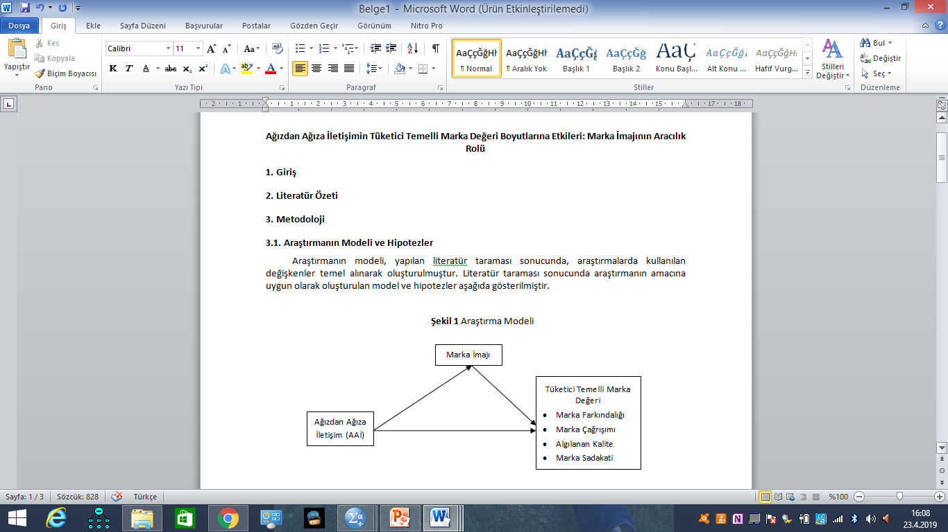

Slide 10
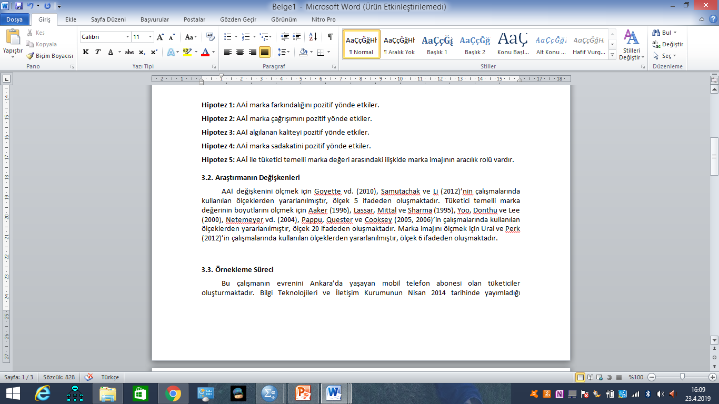

Slide 11
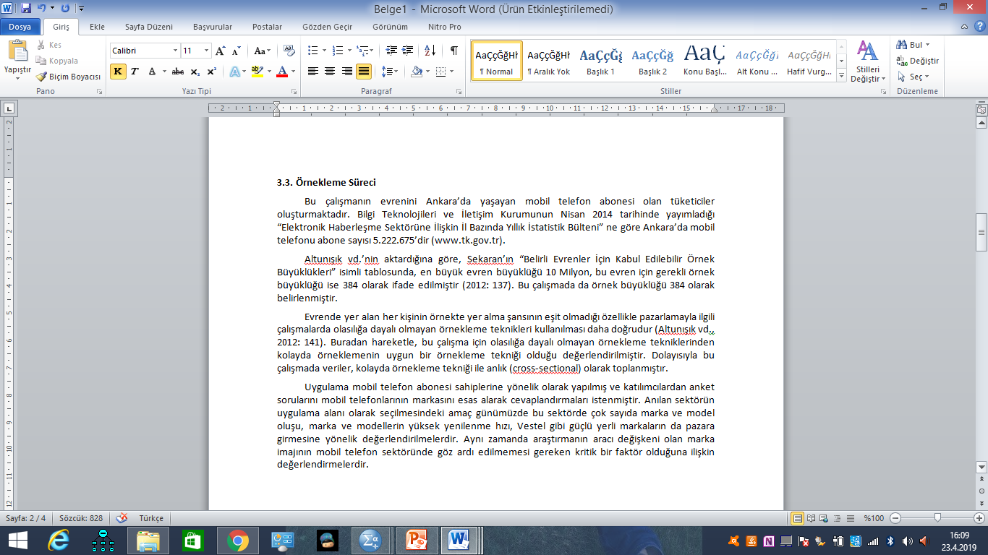

Slide 12
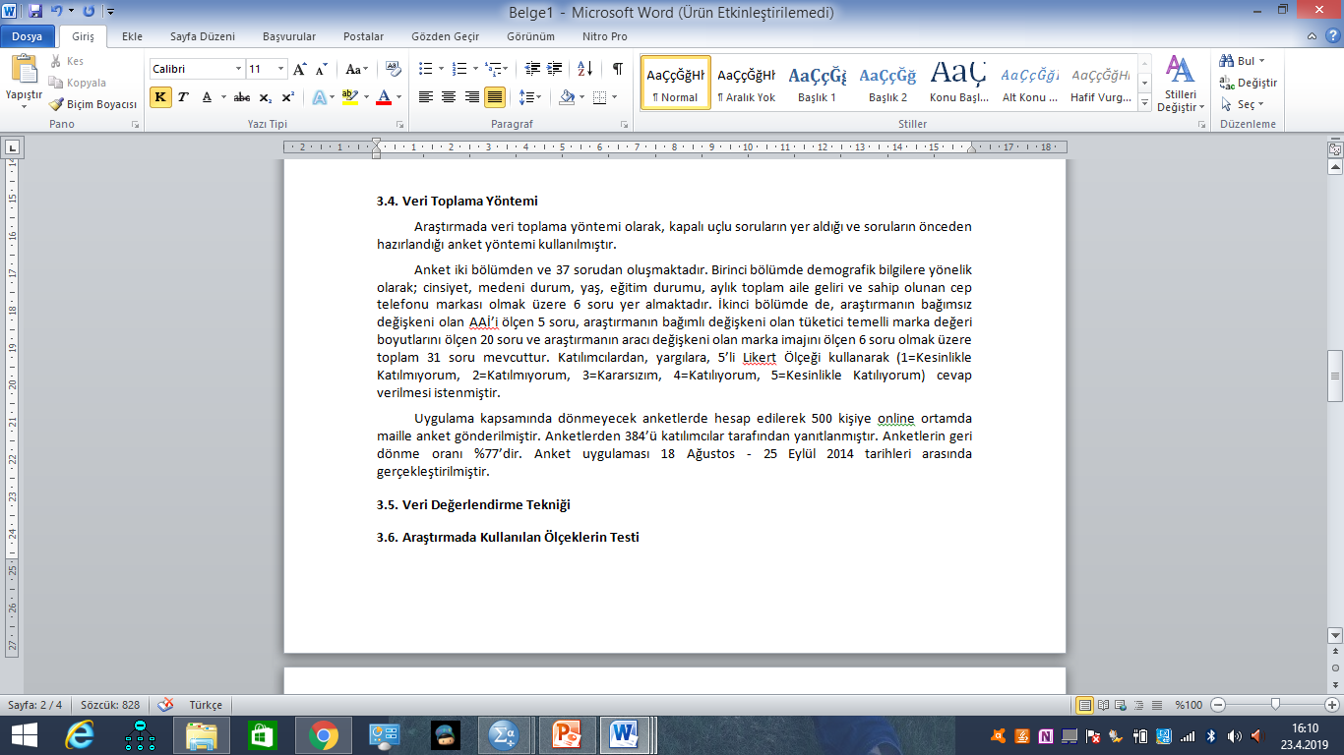

Slide 13
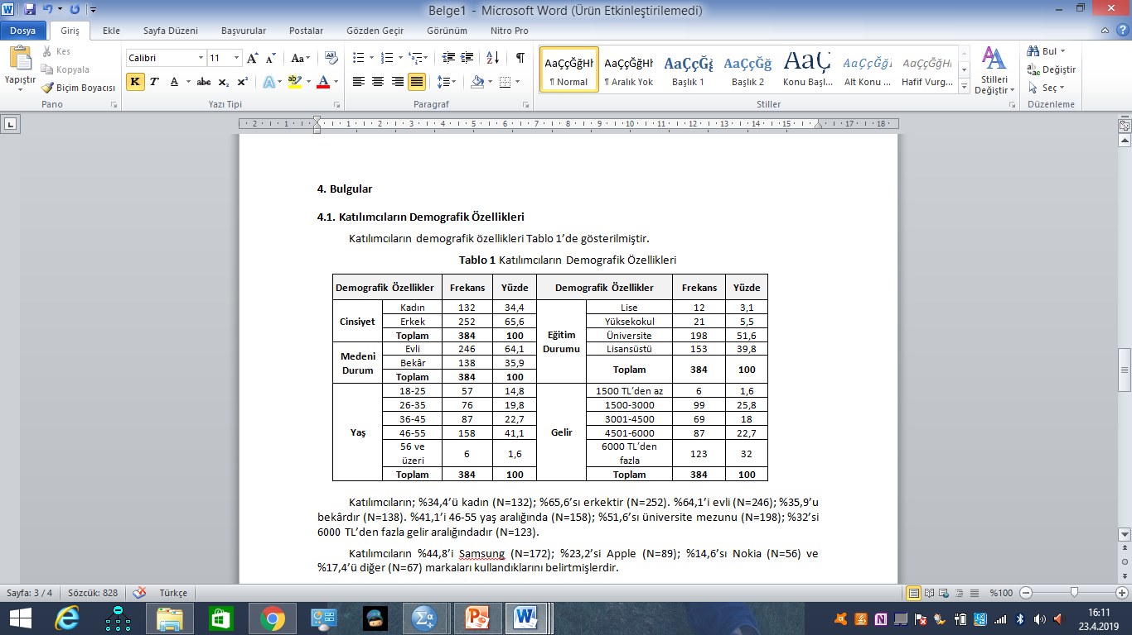

Slide 14
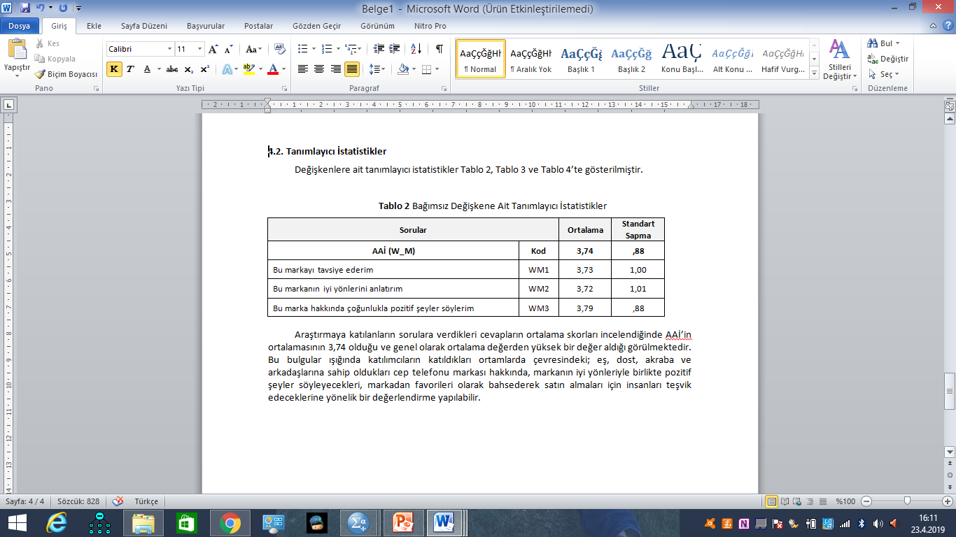

Slide 15
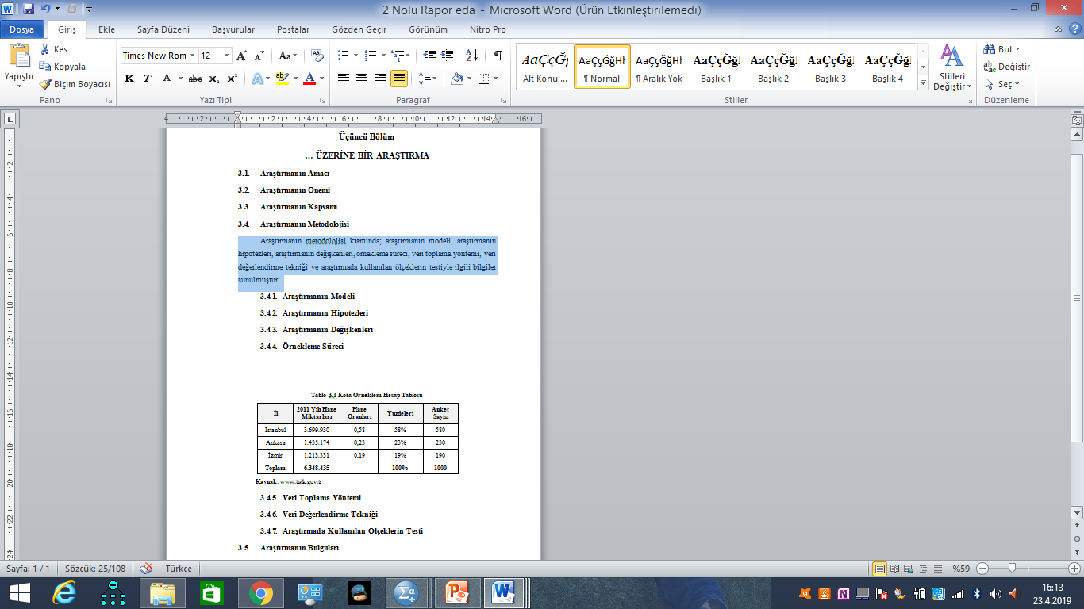

Slide 16
Parametrik hipotez testleri
Eşit aralıklı ve oransal ölçekler
tek örnekli/çift örnekli kütleler
En yaygın parametrik testi t-testi
-Değişkenin normal dağılması, ortalamanın bilinmesi ve ana kütlenin standart sapması örnek ile tahmin edilebilir olması gerekli.

Slide 17
Tek örneklem T testi- (one sample t-testi)
Aynı örneklemin belirli bir değişkene ilişkin ölçülen ortalama değeri ile tahmin edilen ya da bilinen ortalama değeri karşılaştırılır.
Bir semtte oturanların aylık geliri 2000TL 55 kişi ile görüşülecek ortalama aylık gelirlerle öngörülen aylık gelirler arası farklılık araştırılacak.

Slide 18
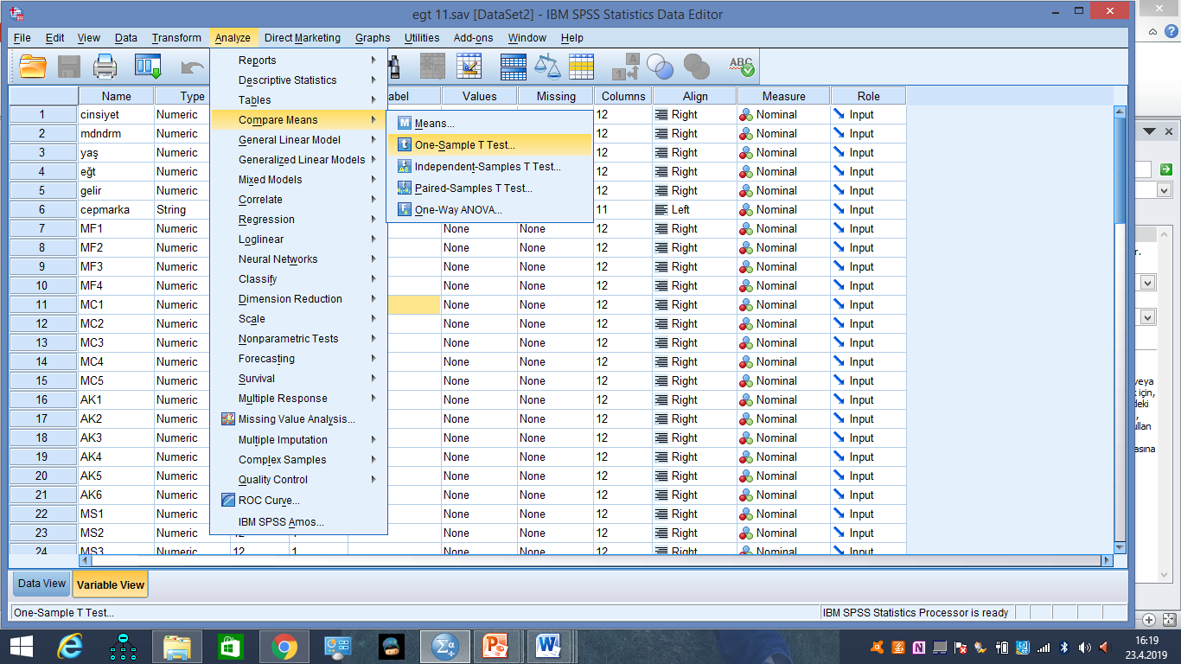

Slide 19
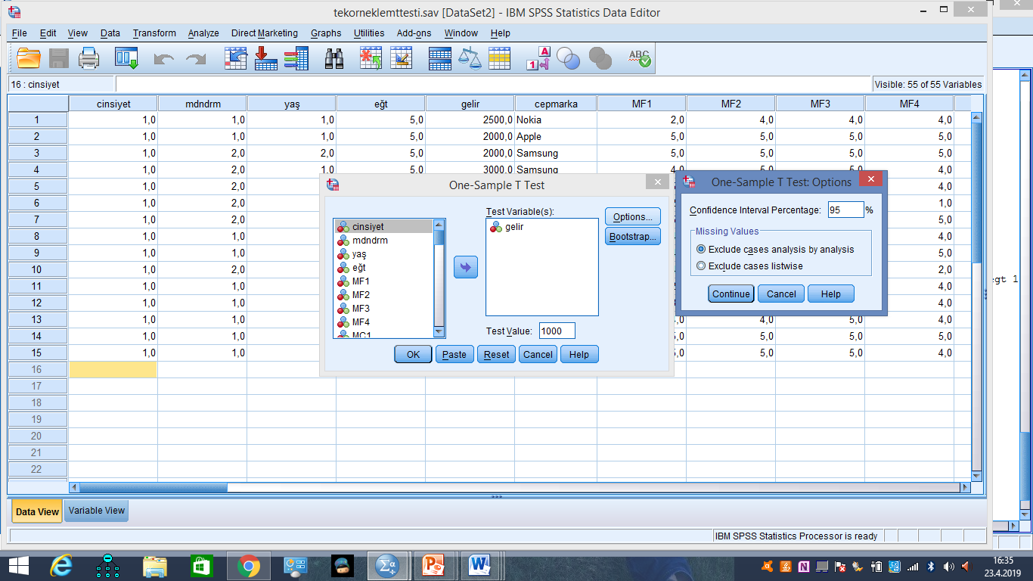

Slide 20
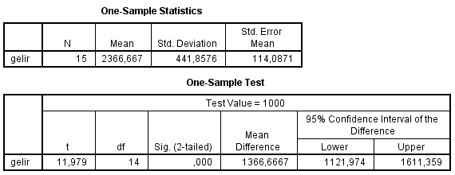
Tek örneklem t-testi
Raporda
Örneklem büyüklüğü (N), örneklemdeki ilgili değişkenin ortalaması (mean), standart sapması ( st. Deviation),
serbestlik derecesi (Df)
t değeri,
p değeri (sig 2 tailed), gibi bulgular yer alır ve tablo x deki gibi gösterilir..
Yorum: elde edilen bulgulara (t ₍₁₅₎ = 11,979,; p < 0,05). öngörülen aylık 1000 TL ile, örneklemin aylık gelir ort arası (2366) anlamlı Farklılık vardır.
Tablo x
N | Ort. | S.S. | S.D | t | p
15 | 2366,67 | 441,85 | 14 | 11,979 | 0,000
Test edilen ortalama: 1000 TL

Slide 21
İki bağımsız örneklem T testi
İki ayrı örneklemin belirli bir değişkene ait ortalamalarının karşılaştırılması.
Ortalamalar arası farklılık karşılaştırılır
Medeni durum ,cinsiyet, vb. değişkenler için sıklıkla kullanılır
ev hanımı olan olmayan, yönetici olan olmayan, çalışan çalışmayan. Vb…
Süreç: 1- ilgili değişkenin ifadelerinin ortalmasını almak, 2- komut vermek, 3- grup değerleri ve analizler seçimi 4- option’tan anlamlılık 5- Devam ve onayla.

Slide 22
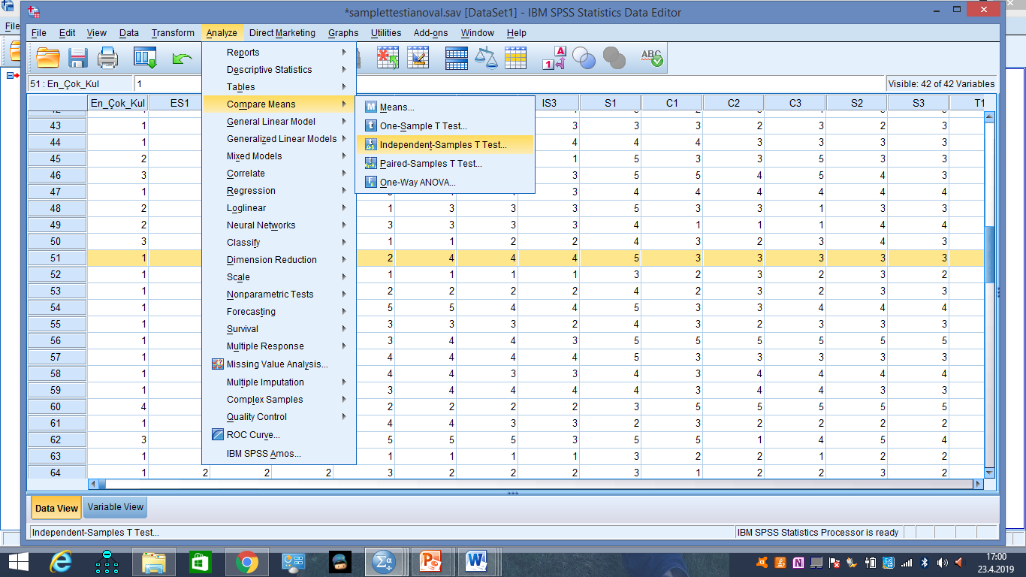

Slide 23
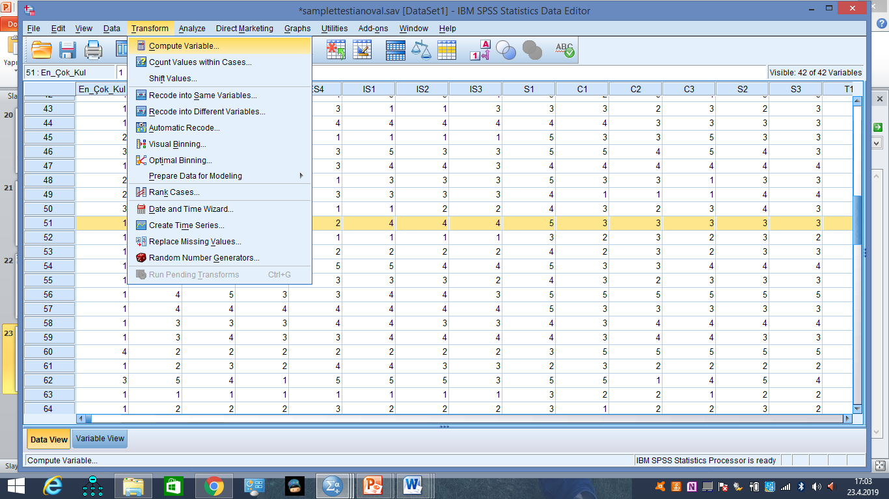

Slide 24
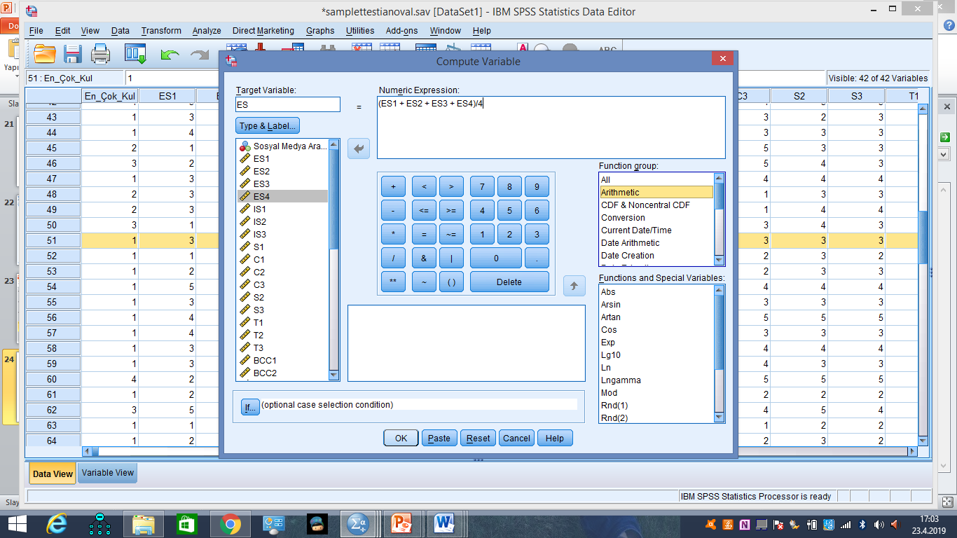

Slide 25
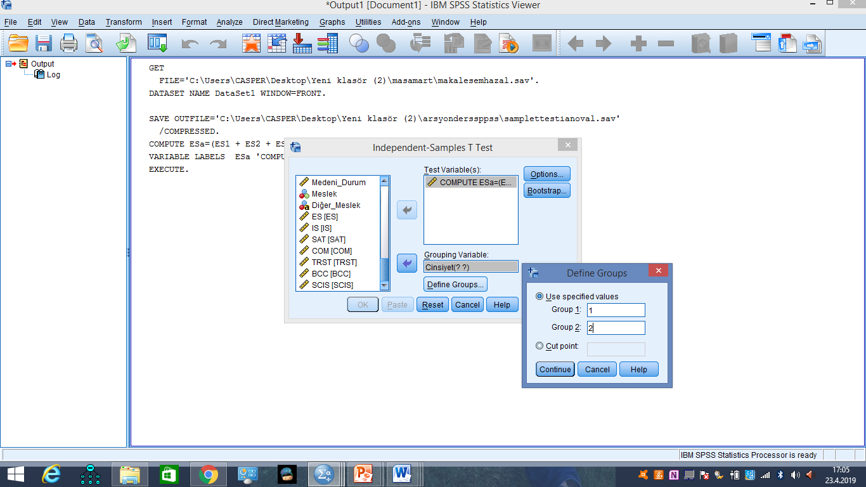

Slide 26
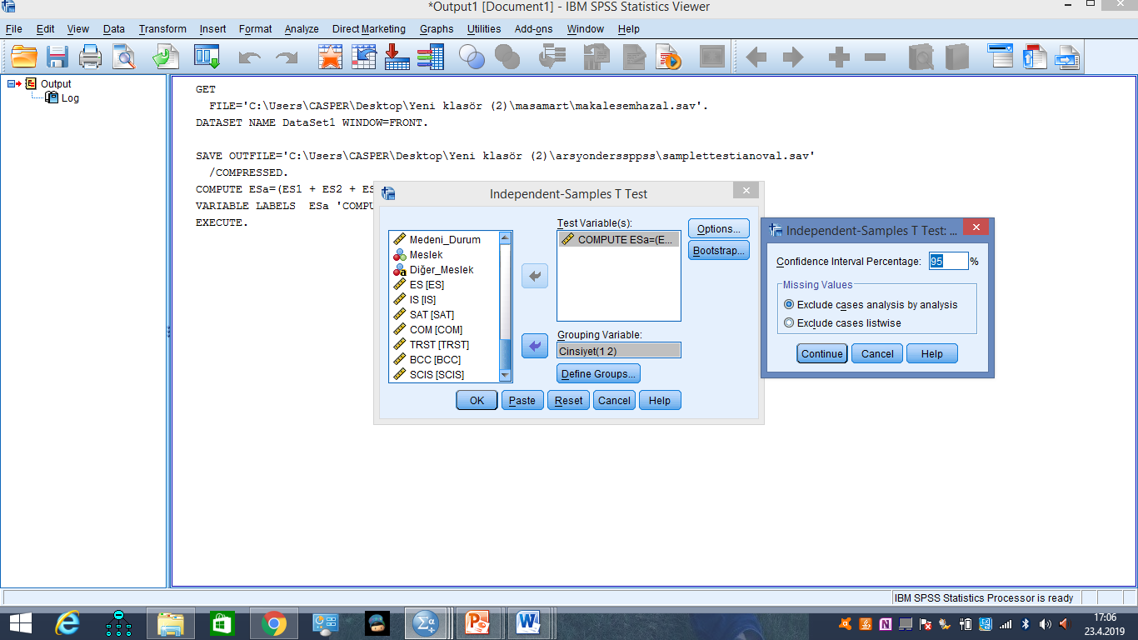

Slide 27
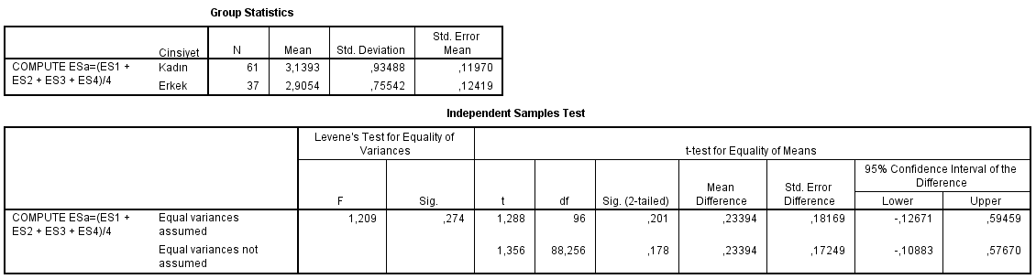
H₁: bireylerin, duygusal destek (ESa) algıları cinsiyetlerine göre farklılık göstermektedir.
Cinsiyet | N | Ort. | S.S. | S.D. | t | p
Kadın | 61 | 3,15 | ,11975 | 96 | 1,288 | ,274 (H1 red)
Erkek | 37 | 2,90 | ,12419

Slide 28
ANOVA Testi –Varyans Analizi – F testi
Grup ortalamaları ve bunlara bağlı olan işlemleri analiz eder.
2 den fazla grup için kullanılır.
Bağımsız değişkenler genelde faktör olarak adlandırılır.
Örn.; mavi yaka, beyaz yaka ve yöneticiler arası farklılıklar; dul, boşanmış, evli, bekar arası farklılıklar; aynı dersi alan, işletme , iktisat, ticaret ve finans bölümleri arası farklılıklar ..vb…

Slide 29
Tek faktörlü Anova için adımlar
1. compute variables
2. Analyze-compare means-one way Anova
3. Bağımlı değişken- dependent list’e diğer grup değişkeni ise factor kısmına ekle options- desscribtive işaretle,
4. Çoklu karşılaştırma yapmak için Post hoc, equal variance assumed te ise Tukey işaretlenir.
Grup varyansları eşit ise; Scheffe, Tukey, Bonferroni ve LSD ile gruplar arası farklılık ortaya konur.
Grup varyansları eşit değil ise; Dunnett vb. testler uygulanır.
5. continue ve ok ile analiz yapılır.

Slide 30
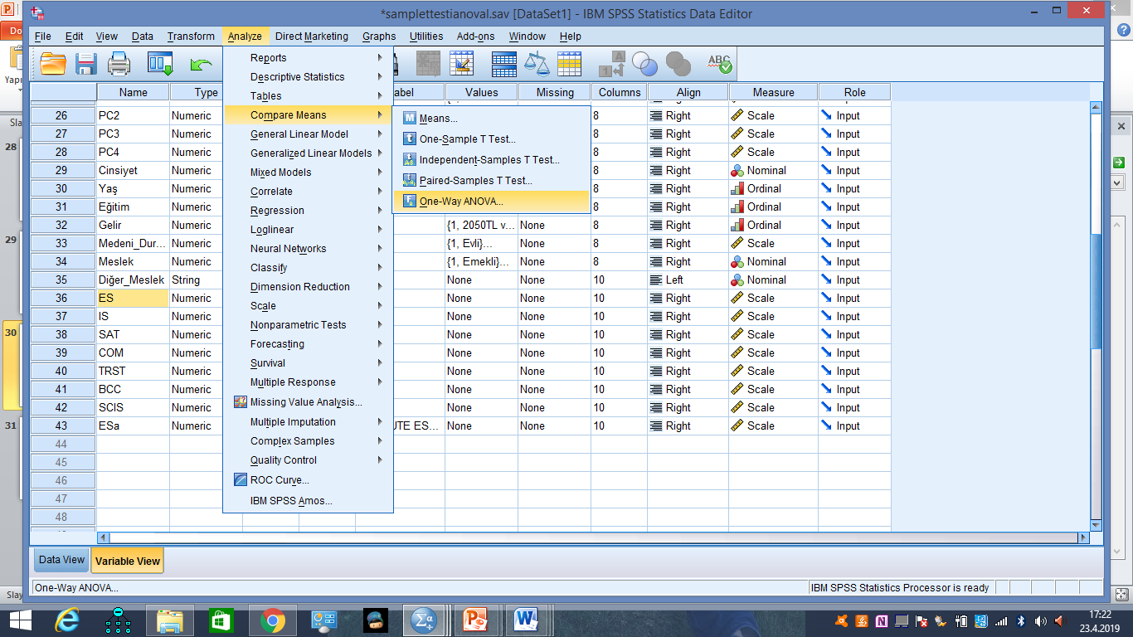

Slide 31
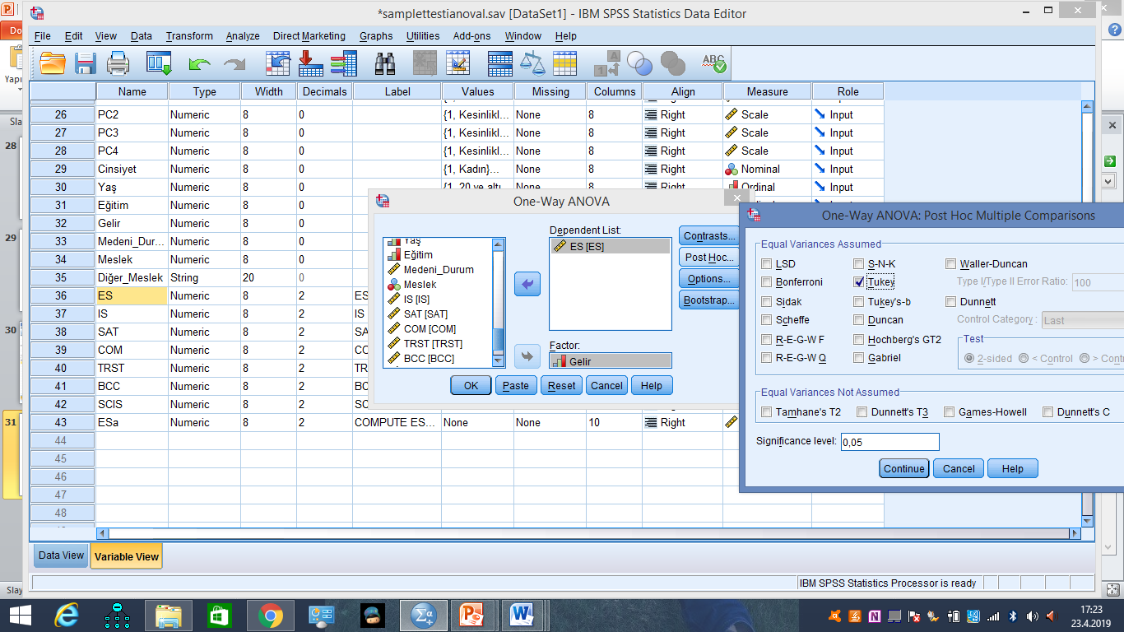

Slide 32
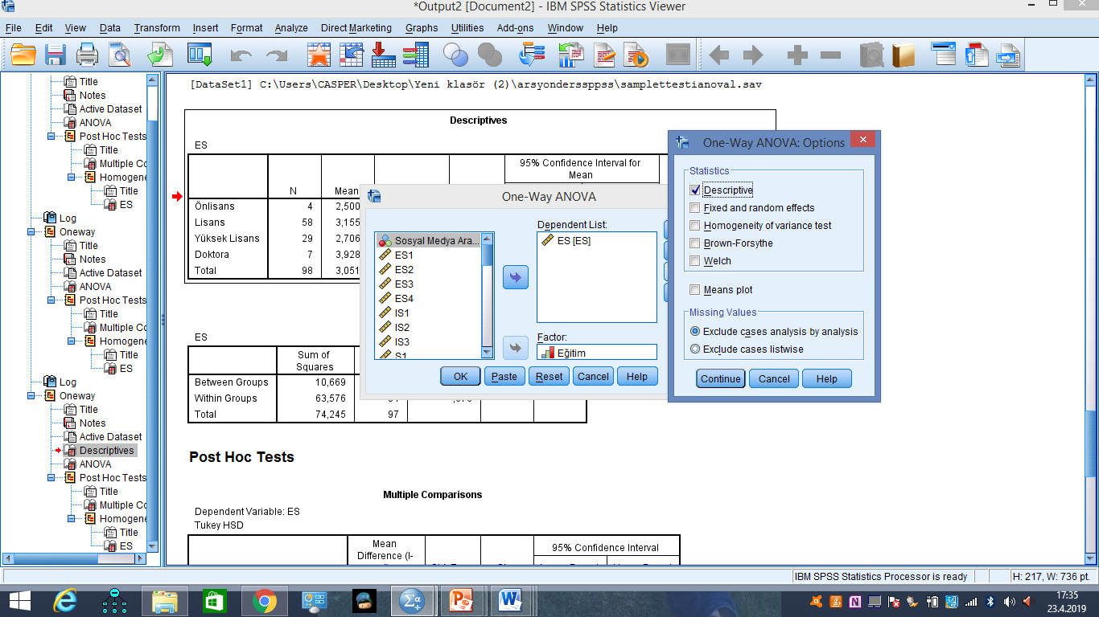

Slide 33
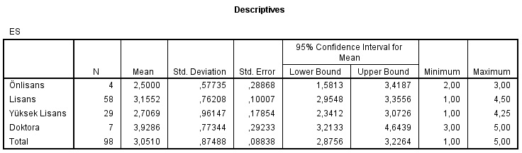
Önlisans (Ort. 2,5 ; SS. ,57) ; Lisans (Ort. 3,15; SS. ,76); YLisans (Ort. 2,7; SS. ,96) Doktora (Ort. 3,92 ; SS. ,77) .
bireylerin algıladıkları duygusal destek eğitim düzeyine göre ortalamalar arası farklılık vardır.

Slide 34
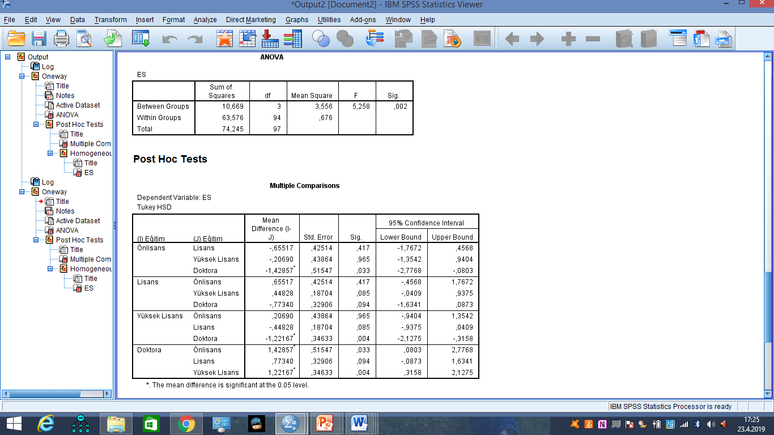

Bireylerin algıladıkları duygusal desteklerde eğitim durumlarına göre gruplar arası anlamlı (p< 0,05 için)farklılık vardır.

Slide 35
Parametrik olmayan testler
Veri metrik değil ise,
Tek örnekli-iki örnekli
Kolmogorov Simirnov, Kruskal Wallis, Mann-Whitney ve Wilcoxon testleri
Ki kare testi (nitel yapıdaki veriler için ağırlıklı kullanılır.

Slide 36
Bölüm 10 Korelasyon-
Regresyon analizleri

